Slide 1
ПРАВИЛА
поведения
на водоёмах
в осенне – зимний период

Slide 3
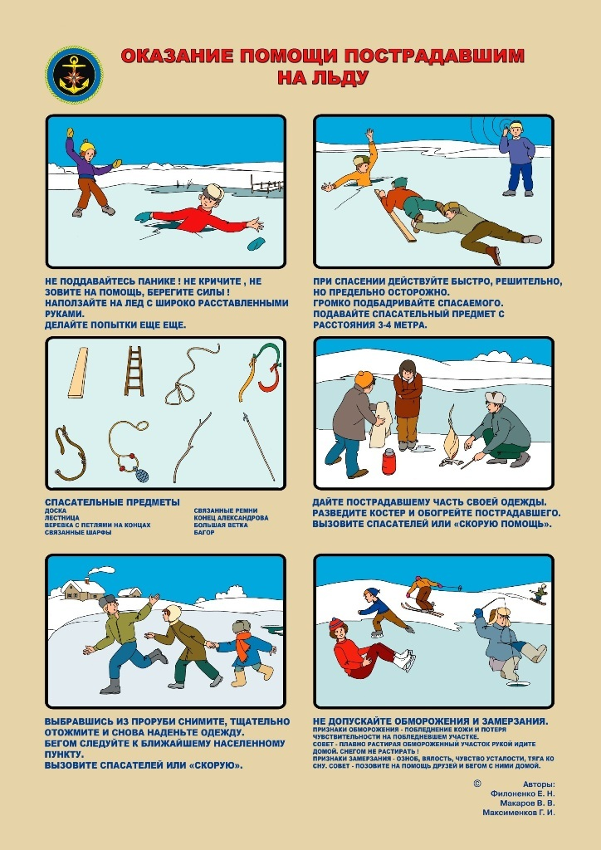

Slide 4
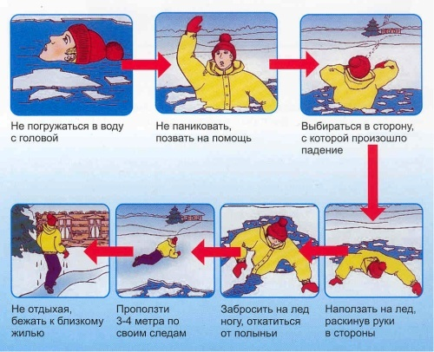

Slide 10
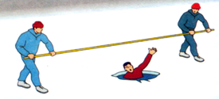
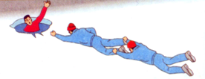
Будьте осторожны на водоемах зимой!
Осенний лед в период с ноября по декабрь, то есть до наступления устойчивых морозов, непрочен. Скрепленный вечерним или ночным холодом, он еще способен выдерживать небольшую нагрузку, но днем, быстро нагреваясь от просачивающейся через него талой воды, становится пористым и очень слабым, хотя сохраняет достаточную толщину.
Безопасная толщина льда составляет:
- для одного человека не менее 7 см;
- для сооружения катка не менее 12 см;
- для совершения пешей переправы не менее 15 см;
- для проезда автомобилей не менее 30 см.
Время безопасного пребывания человека в воде:
· при температуре воды 24°С время безопасного пребывания 7-9 часов,
· при температуре воды 5-15°С - от 3,5 до 4,5 часов;
· температура воды 2-3°С оказывается смертельной для человека
через 10-15 мин;
· при температуре воды минус 2°С – смерть может наступить через 5-8 мин.

Slide 11
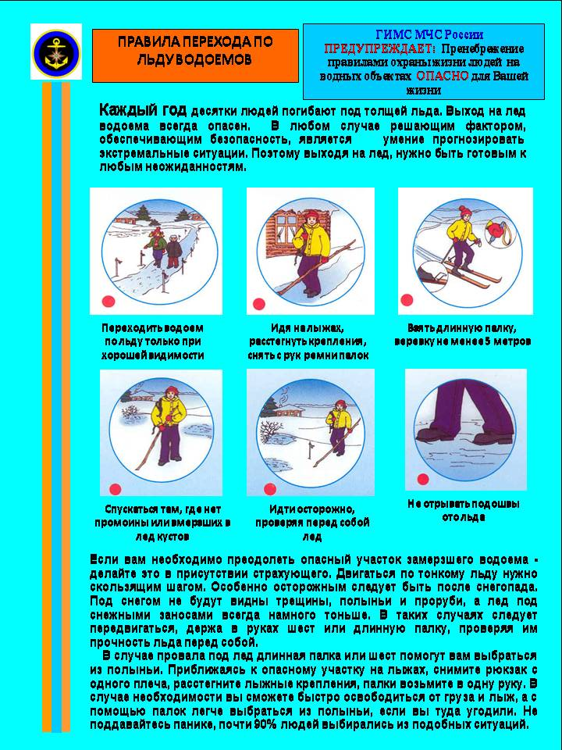
Вызов экстренных служб
с мобильного телефона
Звонить по телефону «112»,
после ответа набрать:
Абонентам «Мегафон»:
1 – пожарная охрана и служба спасения
2 – полиция
3 – служба скорой помощи
Абонентам «Билайн» - по телефонам:
001 – пожарная охрана и служба
спасения
002 – полиция
003 – служба скорой помощи
Абонентам «МТС» - по телефонам:
010 – пожарная охрана и служба
спасения
020 – полиция
030 – служба скорой помощи

Slide 12
Будьте осторожны!
Берегите свою жизнь
и жизнь своих детей!

